Slide 1



Desarrollo colaborativo
de Videojuegos usando
y
github.com/marin-h/slides-godot-git
Marina Huberman marina@gcoop.coop @vegan_dev

Slide 2



¿Qué son los sistemas de control de versiones?
Es una categoría de herramientas que ayuda a administrar los cambios en el código fuente a lo largo del tiempo.
Git es un sistema distribuido
de control de versiones.
Es software libre y de código abierto.

Slide 3
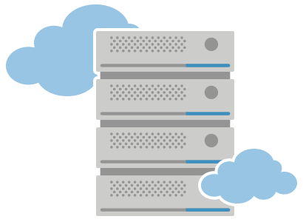

Repositorio Local
Modificaciones que se van haciendo dentro de la propia máquina.
Repositorio Remoto
Versión estable del código en un servidor.
Remoto
Local
Local

Slide 4

Los archivos de un repositorio local pueden presentar estos tres estados
→ Modified o modificado
→ Staged o stageado
→ Commited o comiteado
Veamos cómo es el flujo de trabajo básico de Git...

Slide 5
1.
Modificamos algún/os archivo/s en el árbol de trabajo.
Puede ser con un editor de texto o con el engine/framework que usemos, en este caso Godot.

Slide 6
2.
Selectivamente agregamos los archivos modificados (los que vamos a querer comitear) al área de Staging, con el comando de Git add.

Slide 7
3.
Hacemos un commit, el cual toma los archivos que agregamos al área de Staging y guarda un snapshot de estos en forma permanente en el repo Git.
Para esto usamos el comando de Git commit. Es el momento de dejar un mensaje descriptivo sobre el commit que estamos haciendo!

Slide 8
4.
Si estamos trabajando con un repositorio remoto, usaremos los comandos de Git push y pull para enviar y traer cambios realizados hacia y desde el remoto.

Slide 9
¿Cómo usar Git?
→ Por línea de comandos
→ Usando algún cliente GUI
Más datos: https://git-scm.com

Slide 10
Repositorios públicos y privados
El repositorio del juego está publicado en:
https://github.com/gcoop-libre/simonPugliese
Al ser público, es posible:
→ hacer un fork,
→ levantar issues,
→ hacer pull requests (PR)
Solo los usuarios que se hayan agregado como colaboradores podrán hacer modificaciones sobre el repositorio remoto.

Slide 11
Setup inicial para un proyecto
→ Se crea un repositorio remoto
→ Se dan permisos a los colaboradores
Una vez que ya existe el repositorio remoto
→ Se puede clonar el mismo para trabajar el
proyecto en forma local

Slide 12
Comandos de Git de uso frecuente
status
diff
add
commit
pull
push
checkout
stash
branch
log
show
tag
y muchos más...
Documentación oficial de Git
https://git-scm.com/book

Slide 13
Clonando un proyecto existente
→ git clone <url del repositorio>
Forkeando un proyecto existente
→ Forkeamos el repo desde la web del repositorio en GitHub
→ git clone <url del repositorio>

Slide 14
Arrancando…
Para el taller necesitamos:
→ tener Git instalado o portable
→ un usuario de GitHub
→ conexión a internet
→ godot engine

Slide 15
Primeros pasos en Godot:
Hola, mundo!
1. Forkeamos el repositorio del ejemplo
https://github.com/marin-h/holamundo-godot
2. Clonamos el repositorio forkeado haciendo:
git clone <url del repo>
3. Vamos a partir de la rama initial, que es la que tiene el proyecto en su estado inicial, haciendo:
git checkout initial
4. Abrimos Godot y le damos play a la escena...

Slide 16
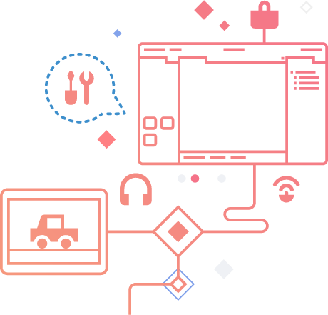
Conceptos clave de Godot Engine
→ escenas
→ nodos
→ señales
→ SceneTree (escena activa)
→ AutoLoad
→ código (gdscript o c++)
→ export templates

Slide 17
Ahora que ya tenemos configurada nuestra escena principal, vamos a ir agregándole de a poco funcionalidad.
Nota: recordá commitear y pushear luego de que completes cada consigna!
→ Hagamos que al apretar el botón se oculte y se muestre el saludo “Hola, Mundo!”
→ Configuremos el Label para que se muestre en mayúsculas, lo haremos desde el Nodo raíz para mostrar el acceso por referencia.
→ Agregamos una escena como Autoload con una variable que funciona como contador de saludos
→ Agregamos un timer y las signals “gane” cuando se muestra mas de 6 veces el saludo “Hola, Mundo!” y “perdí” cuando se acaba el tiempo. Mostraremos el texto “Ganaste” o “Game Over” según corresponda.

Slide 18
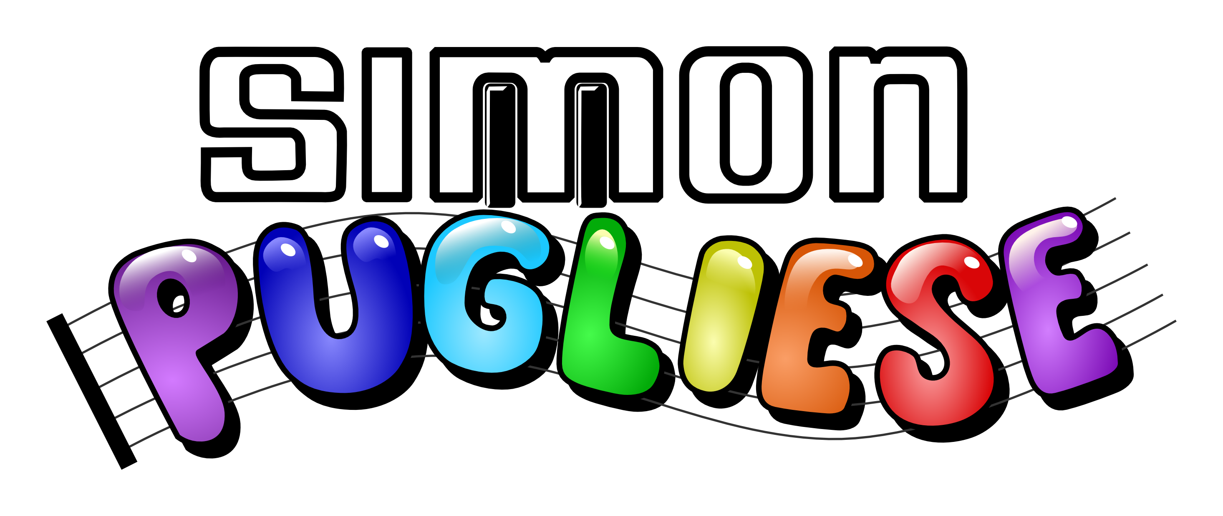
Veamos cómo está hecho

Slide 19
global.tscn
principal.tscn
laberinto.tscn
fondo.tcsn
tile
pugliese.tcsn
nivel.tcsn
orquesta.tcsn
inventario.tcsn
dialog.tcsn
personaje
teclado
dialog.tcsn
sonidos
sonidos
label
limites
canciones
label
timers
pausa.tcsn
pausa.tcsn

